Slide 1
CollaboratiVET Πρόγραμμα σπουδών για καθηγητές/εκπαιδευτές/εκπαιδευτικούς ΕΕΚ
Ενότητα 6: Αξιολόγηση της μάθησης σε μια ανεστραμμένη τάξη: Αξιολόγηση και βελτίωση της διαδικασίας εφαρμογής
Μάθημα 4 - Αξιολόγηση και συνεχής βελτίωση των πρακτικών της ανεστραμμένης τάξης
Με τη χρηματοδότηση της Ευρωπαϊκής Ένωσης. Οι απόψεις και οι γνώμες που διατυπώνονται εκφράζουν αποκλειστικά τις απόψεις των συντακτών και δεν αντιπροσωπεύουν κατ'ανάγκη τις απόψεις της Ευρωπαϊκής Ένωσης ή του Ευρωπαϊκού Εκτελεστικού Οργανισμού Εκπαίδευσης και Πολιτισμού (EACEA). Η Ευρωπαϊκή Ένωση και ο EACEA δεν μπορούν να θεωρηθούν υπεύθυνοι για τις εκφραζόμενες απόψεις.

Slide 2
Μαθησιακοί στόχοι
Στο τέλος αυτής της ενότητας, οι συμμετέχοντες θα είστε σε θέση να:
Αναγνωρίζετε την αξία της συνεχούς ανάπτυξης σε ένα ευέλικτο περιβάλλον μάθησης με εναλλασσόμενο τρόπο.
Να παρουσιάσετε την αλληλεπίδραση μεταξύ διαμορφωτικών και συνοπτικών αξιολογήσεων στη βελτίωση των παιδαγωγικών πρακτικών.
Αξιολογήσετε την επικοινωνίαν, της ανατροφοδότηση και το άνοιγμα σε νέες μεθόδους και τεχνολογίες

Slide 3
Γιατί είναι σημαντική η αξιολόγηση στην εκμάθηση στην τάξη με εναλλασσόμενες μεθόδους I ?
1. Ανασκόπηση της μαθησιακής προόδου:
Η αξιολόγηση επιτρέπει στους εκπαιδευτικούς να ελέγχουν την πρόοδο των μαθητών και να διαπιστώνουν αν έχουν κατανοήσει το μαθησιακό περιεχόμενο.
2. Προσδιορισμός των αδύναμων σημείων:
Η αξιολόγηση βοηθά στον εντοπισμό των αδυναμιών της μαθησιακής διαδικασίας.
3. Προσαρμογή μαθημάτων:
Η αξιολόγηση επιτρέπει στους εκπαιδευτικούς να προσαρμόζουν τα μαθήματα στις ανάγκες των μαθητών.
4. Κίνητρα των μαθητών:
Η αξιολόγηση μπορεί να αυξήσει τα κίνητρα των μαθητών, καθώς μπορούν να δουν πόσο μακριά έχουν φτάσει και ποια πρόοδο έχουν σημειώσει.
5. Ανατροφοδότηση των μαθητών:
Μέσω της αξιολόγησης, οι εκπαιδευόμενοι λαμβάνουν ανατροφοδότηση σχετικά με τις επιδόσεις τους.
Με τη χρηματοδότηση της Ευρωπαϊκής Ένωσης. Οι απόψεις και οι γνώμες που διατυπώνονται εκφράζουν αποκλειστικά τις απόψεις των συντακτών και δεν αντιπροσωπεύουν κατ'ανάγκη τις απόψεις της Ευρωπαϊκής Ένωσης ή του Ευρωπαϊκού Εκτελεστικού Οργανισμού Εκπαίδευσης και Πολιτισμού (EACEA). Η Ευρωπαϊκή Ένωση και ο EACEA δεν μπορούν να θεωρηθούν υπεύθυνοι για τις εκφραζόμενες απόψεις.

Slide 4
Γιατί είναι σημαντική η αξιολόγηση στην εκμάθηση στην ανεστραμμένη τάξη II ?
6. Ανασκόπηση των μεθόδων διδασκαλίας:
Η αξιολόγηση επιτρέπει στους εκπαιδευτικούς να επανεξετάζουν τις μεθόδους διδασκαλίας τους και να τις προσαρμόζουν, εάν είναι απαραίτητο.
7 Διασφάλιση ποιότητας:
Η αξιολόγηση χρησιμεύει επίσης για τη διασφάλιση της ποιότητας της μαθησιακής διαδικασίας. Οι εκπαιδευτικοί μπορούν να ελέγξουν αν επιτυγχάνονται οι μαθησιακοί στόχοι και αν τα μαθήματα είναι αποτελεσματικά.
8. Συγκρισιμότητα:
Η αξιολόγηση επιτρέπει τη σύγκριση των επιδόσεων των μαθητών μεταξύ τους. Αυτό επιτρέπει στους εκπαιδευτικούς να αξιολογούν τη μαθησιακή πρόοδο μεμονωμένων μαθητών σε σύγκριση με το σύνολο της ομάδας.
9. Βάση αποφάσεων:
Τα αποτελέσματα της αξιολόγησης μπορούν να χρησιμεύσουν ως βάση για τη λήψη αποφάσεων, για παράδειγμα για την επιλογή περαιτέρω μαθησιακού περιεχομένου ή την οργάνωση των μαθημάτων.
10 Διαδικασία συνεχούς βελτίωσης:
Η αξιολόγηση αποτελεί μέρος μιας διαδικασίας συνεχούς βελτίωσης. Μέσω των τακτικών αξιολογήσεων, οι εκπαιδευτικοί μπορούν να βελτιστοποιήσουν τη μαθησιακή διαδικασία και να αυξήσουν την ποιότητα της διδασκαλίας.
Με τη χρηματοδότηση της Ευρωπαϊκής Ένωσης. Οι απόψεις και οι γνώμες που διατυπώνονται εκφράζουν αποκλειστικά τις απόψεις των συντακτών και δεν αντιπροσωπεύουν κατ'ανάγκη τις απόψεις της Ευρωπαϊκής Ένωσης ή του Ευρωπαϊκού Εκτελεστικού Οργανισμού Εκπαίδευσης και Πολιτισμού (EACEA). Η Ευρωπαϊκή Ένωση και ο EACEA δεν μπορούν να θεωρηθούν υπεύθυνοι για τις εκφραζόμενες απόψεις.

Slide 5
Οι πιο σημαντικές μέθοδοι αξιολόγησης στην εκμάθηση με εναλλασσόμενη τάξη
Αυτοαξιολόγηση των μαθητών:
Αξιολόγηση από ομότιμους:
Προφορικές παρουσιάσεις:
Οι εκπαιδευόμενοι αξιολογούν τις επιδόσεις τους και την πρόοδο της μάθησής τους.
Οι μαθητές αξιολογούν τις επιδόσεις των συμμαθητών τους.
Οι μαθητές παρουσιάζουν προφορικά στην τάξη ό,τι έχουν μάθει.
Γραπτά τεστ και κουίζ:
Εργασία έργου:
Πρακτικές ασκήσεις:
Οι εκπαιδευόμενοι εξετάζονται γραπτώς για να ελέγξουν τις γνώσεις και τις δεξιότητές τους.
Οι εκπαιδευόμενοι εργάζονται σε ομάδες σε έργα για να εφαρμόσουν και να παρουσιάσουν τις γνώσεις που έχουν μάθει.
Οι εκπαιδευόμενοι πραγματοποιούν πρακτικές ασκήσεις για να εφαρμόσουν τις γνώσεις που έχουν μάθει στην πράξη.
Με τη χρηματοδότηση της Ευρωπαϊκής Ένωσης. Οι απόψεις και οι γνώμες που διατυπώνονται εκφράζουν αποκλειστικά τις απόψεις των συντακτών και δεν αντιπροσωπεύουν κατ'ανάγκη τις απόψεις της Ευρωπαϊκής Ένωσης ή του Ευρωπαϊκού Εκτελεστικού Οργανισμού Εκπαίδευσης και Πολιτισμού (EACEA). Η Ευρωπαϊκή Ένωση και ο EACEA δεν μπορούν να θεωρηθούν υπεύθυνοι για τις εκφραζόμενες απόψεις.

Slide 6
Τι είναι η αξιολόγηση από ομοτίμους;
Η αξιολόγηση από ομότιμους παρέχει μια δομημένη μαθησιακή διαδικασία για τους μαθητές να κριτικάρουν και να παρέχουν ανατροφοδότηση ο ένας στον άλλον σχετικά με την εργασία τους.
Βοηθά τους μαθητές να αναπτύξουν δια βίου δεξιότητες αξιολόγησης και ανατροφοδότησης άλλων και τους εφοδιάζει επίσης με δεξιότητες αυτοαξιολόγησης και βελτίωσης της δικής τους εργασίας.
Περισσότερα για την αξιολόγηση από ομοτίμους εδώ: Αξιολόγηση από ομότιμους
Με τη χρηματοδότηση της Ευρωπαϊκής Ένωσης. Οι απόψεις και οι γνώμες που διατυπώνονται εκφράζουν αποκλειστικά τις απόψεις των συντακτών και δεν αντιπροσωπεύουν κατ'ανάγκη τις απόψεις της Ευρωπαϊκής Ένωσης ή του Ευρωπαϊκού Εκτελεστικού Οργανισμού Εκπαίδευσης και Πολιτισμού (EACEA). Η Ευρωπαϊκή Ένωση και ο EACEA δεν μπορούν να θεωρηθούν υπεύθυνοι για τις εκφραζόμενες απόψεις.

Slide 7
Πρακτικές συμβουλές για τη συλλογή και ανάλυση δεδομένων με τη χρήση ερωτηματολογίων
Καθορίστε σαφείς στόχους και ερωτήσεις
Χρησιμοποιήστε σαφή γλώσσα ώστε όλοι οι συμμετέχοντες να μπορούν να κατανοήσουν εύκολα το ερωτηματολόγιο.
Χρησιμοποιήστε κλίμακα για να ποσοτικοποιήσετε τις απαντήσεις
Περιλάβετε ανοιχτές ερωτήσεις για να δώσετε στους συμμετέχοντες την ευκαιρία να μοιραστούν τις απόψεις και τις εμπειρίες τους με περισσότερες λεπτομέρειες.
Εγγύηση ανωνυμίας και εμπιστευτικότητας
Πραγματοποιήστε μια πιλοτική δοκιμή για να διασφαλίσετε ότι οι ερωτήσεις είναι κατανοητές και παρέχουν τις επιθυμητές πληροφορίες.
Ανάλυση δεδομένων προσεκτικά
Κοινοποίηση των αποτελεσμάτων
Με τη χρηματοδότηση της Ευρωπαϊκής Ένωσης. Οι απόψεις και οι γνώμες που διατυπώνονται εκφράζουν αποκλειστικά τις απόψεις των συντακτών και δεν αντιπροσωπεύουν κατ'ανάγκη τις απόψεις της Ευρωπαϊκής Ένωσης ή του Ευρωπαϊκού Εκτελεστικού Οργανισμού Εκπαίδευσης και Πολιτισμού (EACEA). Η Ευρωπαϊκή Ένωση και ο EACEA δεν μπορούν να θεωρηθούν υπεύθυνοι για τις εκφραζόμενες απόψεις.

Slide 8
Ερμηνεία των αποτελεσμάτων
Προσδιορισμός των δυνατών και αδύνατων σημείων: Η ερμηνεία των αποτελεσμάτων καθιστά δυνατή την αναγνώριση των δυνατών και αδύνατων σημείων της έννοιας της ανεστραμμένης τάξης.
Προσαρμογή της διδασκαλίας: με την ερμηνεία των αποτελεσμάτων, μπορούν να γίνουν προσαρμογές στη διδασκαλία ώστε να ανταποκρίνεται καλύτερα στις ανάγκες των μαθητών.
Βελτίωση των μαθησιακών αποτελεσμάτων: Η ερμηνεία των αποτελεσμάτων καθιστά δυνατή την κατανόηση του αντίκτυπου της έννοιας της ανεστραμμένης τάξης στα μαθησιακά αποτελέσματα.
Ανατροφοδότηση των εκπαιδευτικών και των μαθητών: Η ερμηνεία των αποτελεσμάτων παρέχει την ευκαιρία για ανατροφοδότηση των εκπαιδευτικών και των μαθητών.
Συνεχής βελτίωση: Η ερμηνεία των αποτελεσμάτων είναι ένα σημαντικό βήμα στη διαδικασία συνεχούς βελτίωσης της έννοιας της εναλλασσόμενης τάξης.
Με τη χρηματοδότηση της Ευρωπαϊκής Ένωσης. Οι απόψεις και οι γνώμες που διατυπώνονται εκφράζουν αποκλειστικά τις απόψεις των συντακτών και δεν αντιπροσωπεύουν κατ'ανάγκη τις απόψεις της Ευρωπαϊκής Ένωσης ή του Ευρωπαϊκού Εκτελεστικού Οργανισμού Εκπαίδευσης και Πολιτισμού (EACEA). Η Ευρωπαϊκή Ένωση και ο EACEA δεν μπορούν να θεωρηθούν υπεύθυνοι για τις εκφραζόμενες απόψεις.

Slide 9
Η ανατροφοδότηση από τους μαθητές έχει μεγάλη σημασία!
Η ανατροφοδότηση από τους μαθητές...
... επιτρέπει στους εκπαιδευτικούς να βελτιώνουν τη διδασκαλία και να ανταποκρίνονται στις ανάγκες των μαθητών.
... βοηθά στην προσαρμογή της μάθησης.
... μπορεί να συμβάλει στην αύξηση των κινήτρων τους, δείχνοντάς τους ότι οι απόψεις και οι ανησυχίες τους ακούγονται και λαμβάνονται υπόψη.
... μπορεί να βοηθήσει στον εντοπισμό προβλημάτων ή δυσκολιών στη μαθησιακή διαδικασία που μπορεί να έχουν αγνοηθεί και να αναγνωριστούν και να βελτιωθούν.
... μπορεί να συμβάλει στη δημιουργία ενός θετικού μαθησιακού περιβάλλοντος.
... προωθεί την επικοινωνία μεταξύ εκπαιδευτικών και μαθητών.
... μπορεί να συμβάλει στη βελτίωση των μαθησιακών αποτελεσμάτων, παρέχοντας στους εκπαιδευτικούς πολύτιμες γνώσεις σχετικά με τις ανάγκες και τις προκλήσεις των μαθητών.
Με τη χρηματοδότηση της Ευρωπαϊκής Ένωσης. Οι απόψεις και οι γνώμες που διατυπώνονται εκφράζουν αποκλειστικά τις απόψεις των συντακτών και δεν αντιπροσωπεύουν κατ'ανάγκη τις απόψεις της Ευρωπαϊκής Ένωσης ή του Ευρωπαϊκού Εκτελεστικού Οργανισμού Εκπαίδευσης και Πολιτισμού (EACEA). Η Ευρωπαϊκή Ένωση και ο EACEA δεν μπορούν να θεωρηθούν υπεύθυνοι για τις εκφραζόμενες απόψεις.

Slide 10
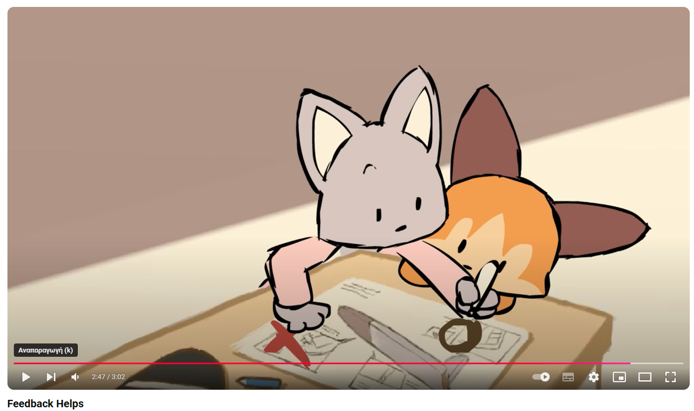
Γιατί έχει σημασία η ανατροφοδότηση των μαθητών;
Με τη χρηματοδότηση της Ευρωπαϊκής Ένωσης. Οι απόψεις και οι γνώμες που διατυπώνονται εκφράζουν αποκλειστικά τις απόψεις των συντακτών και δεν αντιπροσωπεύουν κατ'ανάγκη τις απόψεις της Ευρωπαϊκής Ένωσης ή του Ευρωπαϊκού Εκτελεστικού Οργανισμού Εκπαίδευσης και Πολιτισμού (EACEA). Η Ευρωπαϊκή Ένωση και ο EACEA δεν μπορούν να θεωρηθούν υπεύθυνοι για τις εκφραζόμενες απόψεις.

Slide 11
3 συμβουλές για συνεχή βελτίωση
1. Προσδιορισμός των δυνατών και αδύνατων σημείων:
2. Ενσωματώστε την ανατροφοδότηση από τους μαθητές:
3. Συνεχής κατάρτιση και μετεκπαίδευση των εκπαιδευτικών:
Αναλύστε τα αποτελέσματα της αξιολόγησης για τον εντοπισμό των δυνατών και αδύνατων σημείων της προσέγγισης της εναλλασσόμενης τάξης.
Προσδιορίστε τους τομείς στους οποίους η προσέγγιση λειτουργεί καλά και τους τομείς στους οποίους υπάρχουν περιθώρια βελτίωσης.
Λάβετε υπόψη την ανατροφοδότηση των μαθητών από την αξιολόγηση και χρησιμοποιήστε την ως πολύτιμη πηγή πληροφοριών.
Να λαμβάνετε σοβαρά υπόψη τις ανησυχίες και τις προτάσεις των μαθητών και να τις χρησιμοποιείτε για τη βελτίωση της προσέγγισης της ανεστραμμένης τάξης.
Παροχή τακτικής κατάρτισης και ανάπτυξης για τους εκπαιδευτικούς ώστε να βελτιώσουν τις γνώσεις και τις δεξιότητές τους στη χρήση της προσέγγισης της ανεστραμμένης τάξης.
Με τη χρηματοδότηση της Ευρωπαϊκής Ένωσης. Οι απόψεις και οι γνώμες που διατυπώνονται εκφράζουν αποκλειστικά τις απόψεις των συντακτών και δεν αντιπροσωπεύουν κατ'ανάγκη τις απόψεις της Ευρωπαϊκής Ένωσης ή του Ευρωπαϊκού Εκτελεστικού Οργανισμού Εκπαίδευσης και Πολιτισμού (EACEA). Η Ευρωπαϊκή Ένωση και ο EACEA δεν μπορούν να θεωρηθούν υπεύθυνοι για τις εκφραζόμενες απόψεις.

Slide 12
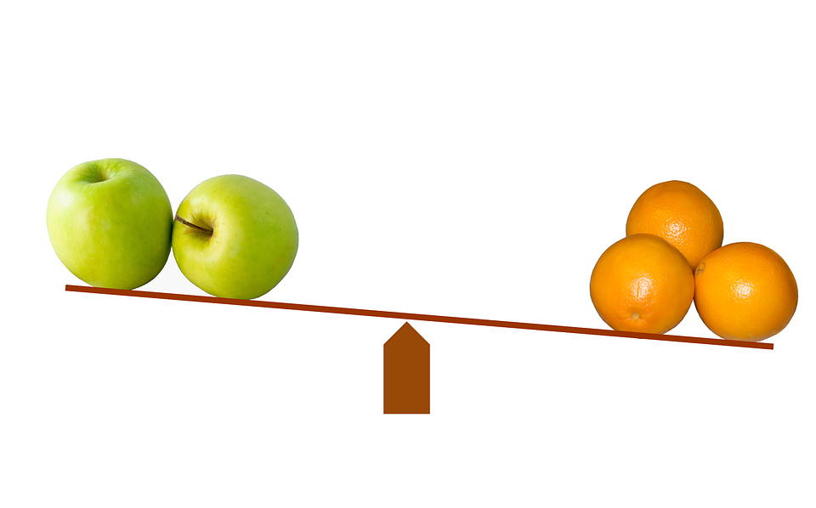
Προκλήσεις κατά την αξιολόγηση της μάθησης στην αντίστροφη τάξη
Μέτρηση της επιτυχίας των μαθητών:
Μία από τις μεγαλύτερες προκλήσεις στην αξιολόγηση των μοντέλων ανεστραμμένων τάξεων είναι η μέτρηση της επιτυχίας των μαθητών. Μπορεί να είναι δύσκολο να βρεθούν αντικειμενικά και αξιόπιστα μέτρα για την αξιολόγηση της προόδου και των επιδόσεων των μαθητών. Οι παραδοσιακές μέθοδοι αξιολόγησης, όπως τα τεστ και οι βαθμοί, μπορεί να μην επαρκούν για να αποτυπώσουν την πραγματική μαθησιακή επιτυχία στην ανεστραμμένη τάξη.
Ομάδες ελέγχου και σύγκρισης:
Προκειμένου να αξιολογηθεί η αποτελεσματικότητα του μοντέλου της ανεστραμμένης τάξης, είναι σημαντικό να δημιουργηθούν ομάδες ελέγχου ή ομάδες σύγκρισης. Αυτό επιτρέπει τη σύγκριση των μαθησιακών αποτελεσμάτων και άλλων σχετικών παραγόντων μεταξύ των ομάδων. Ωστόσο, η δημιουργία τέτοιων ομάδων μπορεί να αποτελέσει πρόκληση, ιδίως όσον αφορά την πρόσβαση σε πόρους και την οργάνωση των μαθημάτων.
Με τη χρηματοδότηση της Ευρωπαϊκής Ένωσης. Οι απόψεις και οι γνώμες που διατυπώνονται εκφράζουν αποκλειστικά τις απόψεις των συντακτών και δεν αντιπροσωπεύουν κατ'ανάγκη τις απόψεις της Ευρωπαϊκής Ένωσης ή του Ευρωπαϊκού Εκτελεστικού Οργανισμού Εκπαίδευσης και Πολιτισμού (EACEA). Η Ευρωπαϊκή Ένωση και ο EACEA δεν μπορούν να θεωρηθούν υπεύθυνοι για τις εκφραζόμενες απόψεις.

Slide 13
Το απαραίτητο πακέτο βίντεο αυτοεκπαίδευσης:
Αξιολόγηση και αξιολόγηση στην ανεστραμμένη τάξη
#Αξιολόγηση Αξιολόγηση της τάξης 2 - YouTube
Αξιολογήσεις σε αναποδογυρισμένες τάξεις (μαθητές και εκπαιδευτικοί) - YouTube
Ενεργοποίηση: Τάξη - YouTube
Με τη χρηματοδότηση της Ευρωπαϊκής Ένωσης. Οι απόψεις και οι γνώμες που διατυπώνονται εκφράζουν αποκλειστικά τις απόψεις των συντακτών και δεν αντιπροσωπεύουν κατ'ανάγκη τις απόψεις της Ευρωπαϊκής Ένωσης ή του Ευρωπαϊκού Εκτελεστικού Οργανισμού Εκπαίδευσης και Πολιτισμού (EACEA). Η Ευρωπαϊκή Ένωση και ο EACEA δεν μπορούν να θεωρηθούν υπεύθυνοι για τις εκφραζόμενες απόψεις.

Slide 14
Δραστηριότητα αναστοχασμού
Με ποιους τρόπους θα προετοιμάζατε τους μαθητές για να μεγιστοποιήσετε τα οφέλη που παρέχουν οι αξιολογήσεις;
Πώς συγκρίνεται η διαμορφωτική αξιολόγηση στην τάξη με τις διαμορφωτικές αξιολογήσεις κατά τη διάρκεια της ατομικής μάθησης;
Πώς θα οργανώνατε την ανεστραμμένη τάξη ώστε να προετοιμάσετε καλύτερα τους μαθητές σας για μια τελική συνοπτική αξιολόγηση και πότε;
Ποια εργαλεία και μεθόδους θα χρησιμοποιούσατε για να αντλήσετε και να ενσωματώσετε την ανατροφοδότηση από τους μαθητές σας και γιατί;
Πώς θα αξιολογούσατε έναν συνάδελφο εκπαιδευτή ή καθηγητή ΕΕΚ αν έπρεπε να τον παρατηρήσετε να εφαρμόζει την ανεστραμμένη τάξη;
Με τη χρηματοδότηση της Ευρωπαϊκής Ένωσης. Οι απόψεις και οι γνώμες που διατυπώνονται εκφράζουν αποκλειστικά τις απόψεις των συντακτών και δεν αντιπροσωπεύουν κατ'ανάγκη τις απόψεις της Ευρωπαϊκής Ένωσης ή του Ευρωπαϊκού Εκτελεστικού Οργανισμού Εκπαίδευσης και Πολιτισμού (EACEA). Η Ευρωπαϊκή Ένωση και ο EACEA δεν μπορούν να θεωρηθούν υπεύθυνοι για τις εκφραζόμενες απόψεις.

Slide 15
Πρόσθετοι πόροι
(PDF) ΑΞΙΟΛΌΓΗΣΗ ΤΗΣ ΑΠΟΤΕΛΕΣΜΑΤΙΚΌΤΗΤΑΣ ΤΗΣ ΣΤΡΑΤΗΓΙΚΉΣ ΤΗΣ ΑΝΕΣΤΡΑΜΜΈΝΗΣ ΤΆΞΗΣ ΣΤΙΣ ΕΠΙΔΌΣΕΙΣ ΤΩΝ ΜΑΘΗΤΏΝ
Η αξιολόγηση που αναποδογυρίζει: Journal on Excellence in College Teaching: Aligning Evaluation of Student Success With the Flipped Classroom | Journal on Excellence in College Teaching
Αξιολόγηση του κατά πόσον οι αναποδογυρισμένες τάξεις βελτιώνουν τη μάθηση των μαθητών στην εκπαίδευση στις φυσικές επιστήμες: Μια συστηματική ανασκόπηση και μετα-ανάλυση: Scandinavian Journal of Educational Research: Scandinavian Journal of Educational Research: Vol 67 , No 1 - Get Access
Με τη χρηματοδότηση της Ευρωπαϊκής Ένωσης. Οι απόψεις και οι γνώμες που διατυπώνονται εκφράζουν αποκλειστικά τις απόψεις των συντακτών και δεν αντιπροσωπεύουν κατ'ανάγκη τις απόψεις της Ευρωπαϊκής Ένωσης ή του Ευρωπαϊκού Εκτελεστικού Οργανισμού Εκπαίδευσης και Πολιτισμού (EACEA). Η Ευρωπαϊκή Ένωση και ο EACEA δεν μπορούν να θεωρηθούν υπεύθυνοι για τις εκφραζόμενες απόψεις.

